Slide 1
Муниципальное профессиональное объединение учителей естественно-научного цикла (физика, химия, биология)
Верещагинского городского округа

Slide 2
МПО учителей ЕНЦ Верещагинского ГО
Блокнот встречи
Регламент: 10.00 – 10.50
10.00 – 10.05 Регистрация участников МПО в чате.
10.05-10.10 Приветствие участников МПО, видеоролик «Визитка МПО» (Пьянкова Р.Д., Степанова И.И., методисты МБОУ «ВОК»).
10.10-10.40 Презентация «Итоги деятельности МПО за 2021-2022учебный год и задачи на следующий учебный год» (Карасева С.Г., руководитель МПО)
10.40-10.45 Рефлексивные выводы (участники МПО).-5 мин.
10.45-10.50 Напутствие, видеоролик «От мысли к действию»(Пьянкова Р.Д., Степанова И.И., методисты МБОУ «ВОК»).

Slide 4
Естественные науки- науки о природе
физика
7
биология
ф+др= 6
5
Х+б=5
х+б+ф=1
Х(б)+др=4
ХИМИЯ
1

Slide 5
МПО учителей ЕНЦ Верещагинского ГО
Анализ деятельности МПО за 2020 – 2021 учебный год

Slide 6
ЦелИ муниципальных профессиональных объединений педагогических работников
повышение качества общего образования в условиях модернизации образования;
совершенствование методической работы с педагогическими работниками;
учебно-методическая поддержка;
повышение профессиональной компетентности педагогических и руководящих работников образовательных организаций;
создание единого информационно-педагогического пространства на территории Верещагинского городского округа

Slide 7
ДИНАМИКА РЕЗУЛЬТАТОВ ОГЭ В РАЗРЕЗЕ ПРЕДМЕТОВ
Средний балл

Slide 8
ДИНАМИКА СРЕДНЕГО БАЛЛА ЕГЭ В РАЗРЕЗЕ ПРЕДМЕТОВ

Slide 9
Высокобалльники ЕГЭ

Slide 10
МПО учителей ЕНЦ Верещагинского ГО
Муниципалитеты – лидеры по среднему баллу ЕГЭ-2022
русский язык – 11 место
математика(профиль) – 4 место
по всем предметам – 5 место
по доле высокобалльников – 12 место

Slide 11
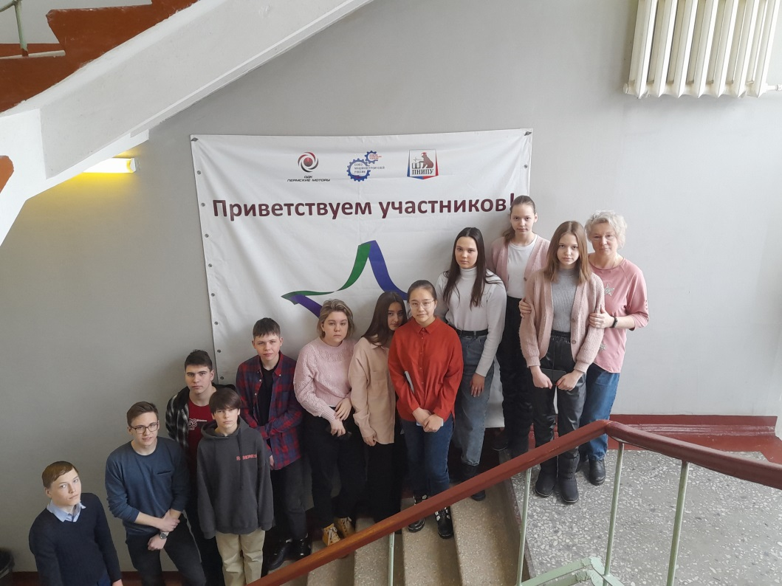
МПО учителей ЕНЦ Верещагинского ГО
МИО «Звезда»
Итоги олимпиады
участники отборочного тура | 60
победительного отборочного тура ( допущенных к заключительному этапу) | 22
участники заключительного этапа | 20
победителей заключительного этапа | 6

Slide 12
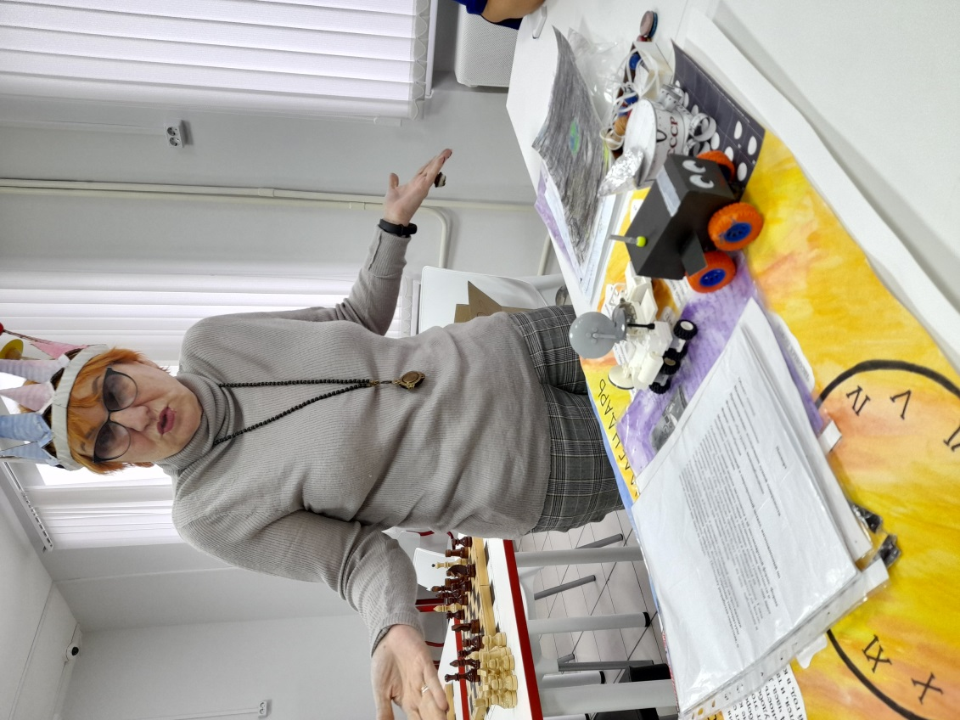
МПО учителей ЕНЦ Верещагинского ГО
Открытие школьного музея космонавтики

Slide 13
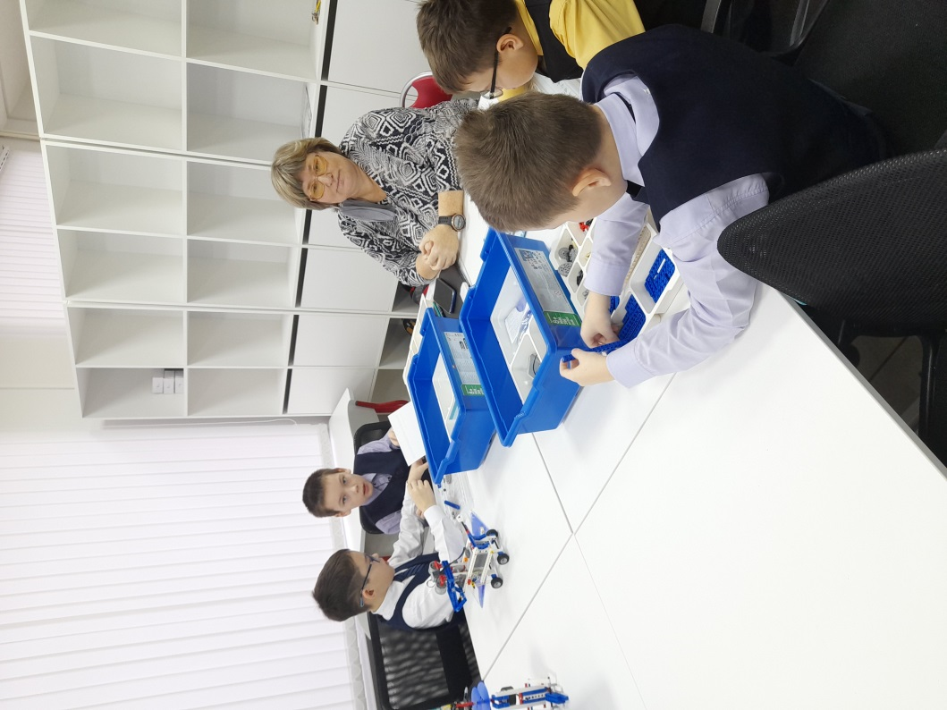
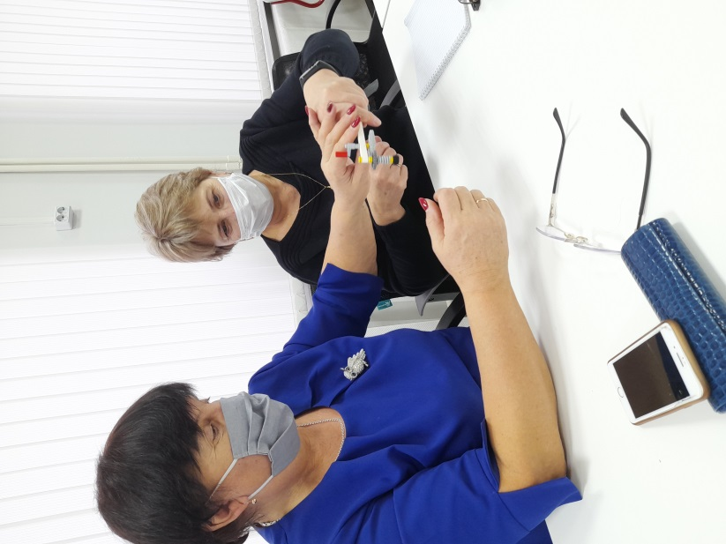
МПО учителей ЕНЦ Верещагинского ГО
Интеграция основного и дополнительного образования

Slide 14
Всероссийская
Практический семинар по решению олимпиадных задач по физике
27 октября 2021г
Ведущий специалист: Томилова В.С.

Slide 15
Методическая тема 2022 – 2023 учебного года «Урок в свете требований обновленных ФГОС»

Slide 16
Задачи на 2022-2023 учебный год
Оптимизация проводимых проверочных и иных диагностических работ в рамках работы МПО;
Качественная подготовка контрольно-измерительных материалов для проведения контрольно-оценочных процедур муниципального уровня (тренировочных экзаменов);
Проведение анализа результатов тренировочных экзаменов и рассмотрение на заседании МПО с формированием адресных рекомендаций ОО;
Участие педагогов в оценке предметных и методических компетенций;
Повышение квалификации педагогов в соответствии с обновленными ФГОС;
Качественное и расширенное ведение документации МПО.

Slide 17
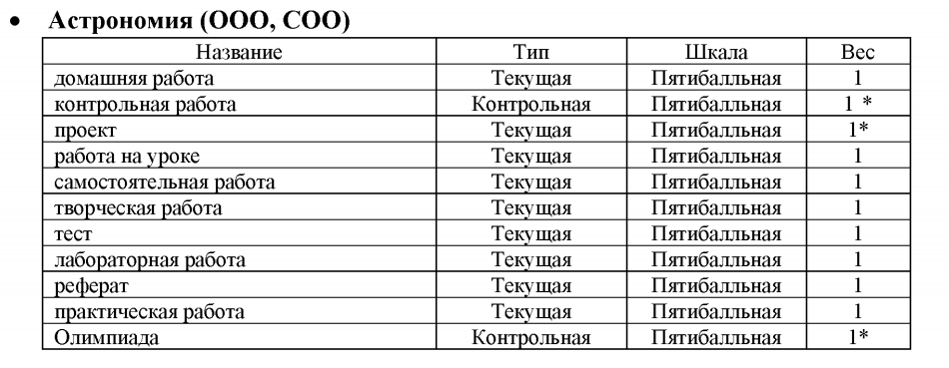

Slide 18
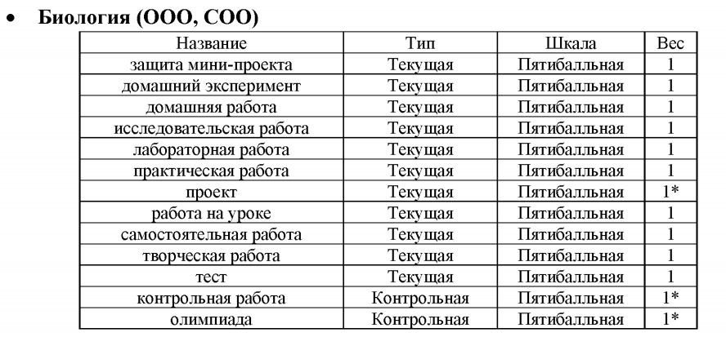

Slide 19
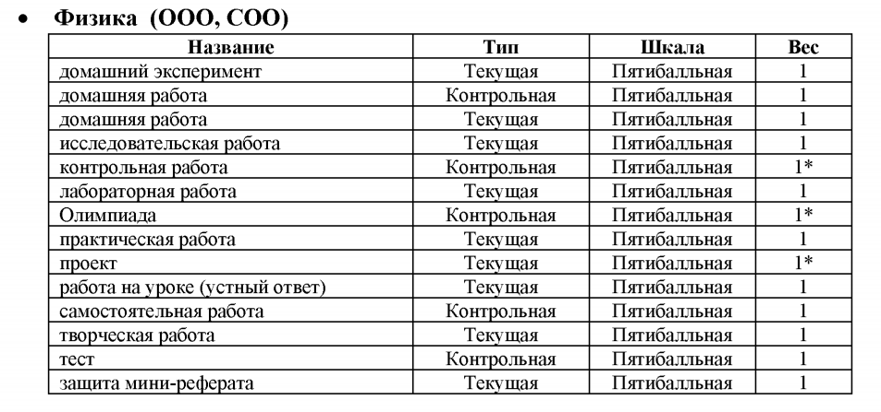

Slide 20
